Slide 1

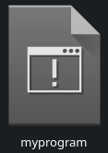

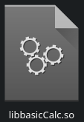
Tutorial 6 (final)
Makefile
Criando uma calculadora básica

